Slide 1
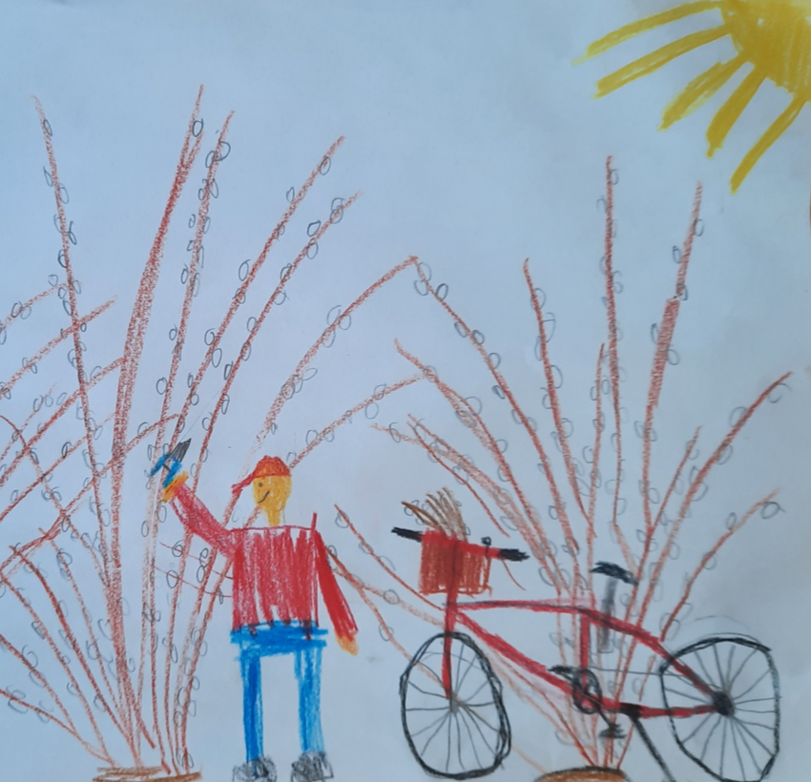
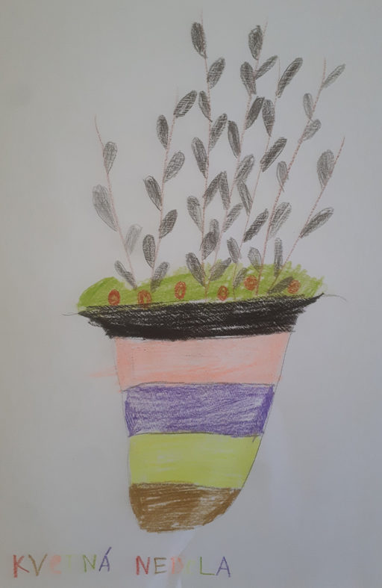
VEĽKONOČNÝ KALENDÁR
Blížia sa veľkonočné sviatky a tretiaci by vám chceli pripomenúť tradície týchto dní svojimi obrázkami.
KVETNÁ
NEDEĽA

Slide 2
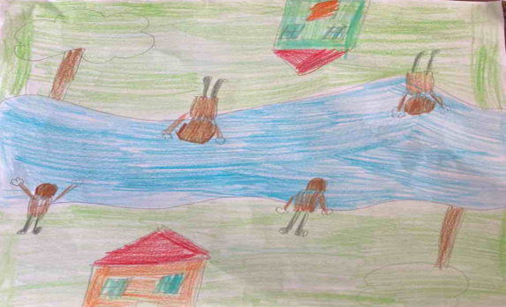
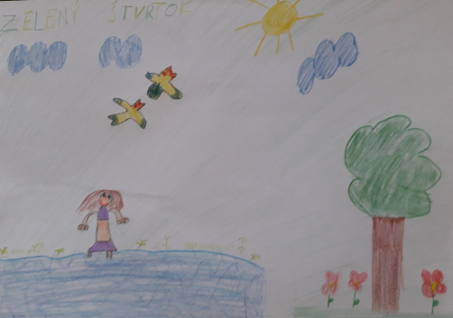
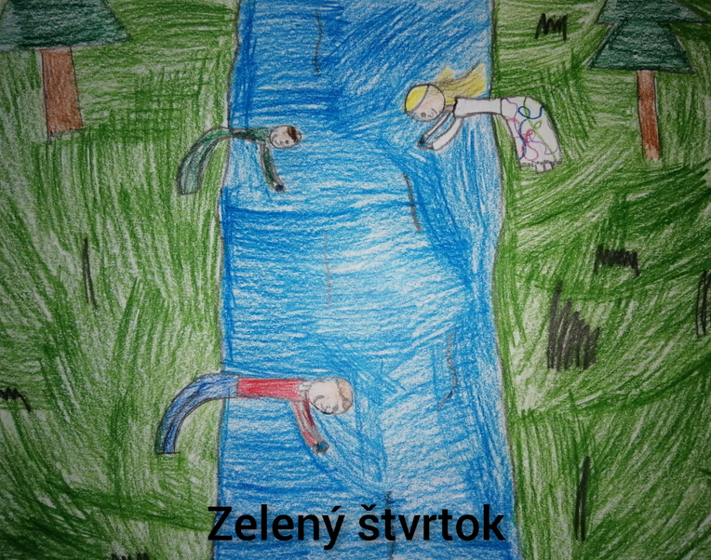
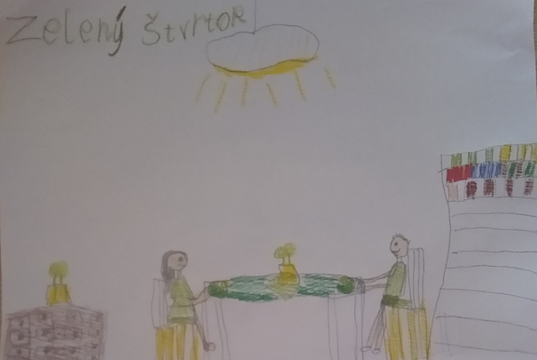

Slide 3
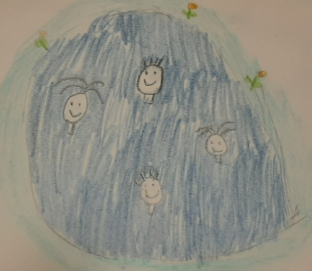
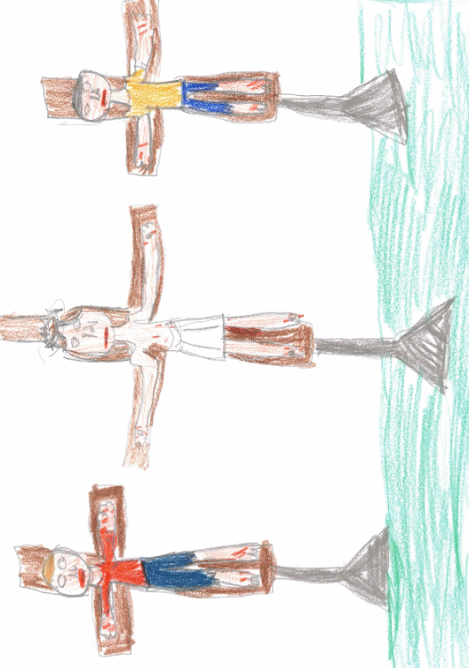
Hovorí sa, že na Zelený štvrtok či Veľký piatok, by sa mali chorí ľudia a ľudia s rôznymi neduhami umývať v potoku alebo v studničke, kde voda má v tento deň zázračnú moc. V piatok došlo k ukrižovaniu Ježiša Krista.

Slide 4
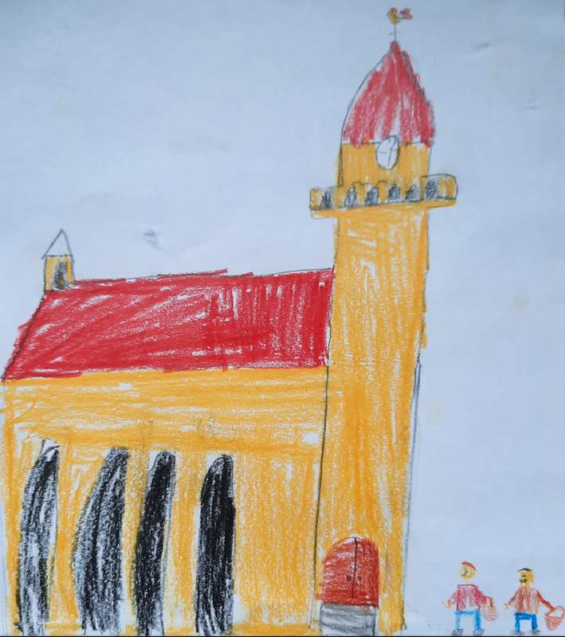
Biela sobota
Na Bielu sobotu Vám v kostole požehnajú veľkonočné jedlo. Biela predstavovala nové svetlo. Biela sobota bola považovaná za šťastný deň pre sadenie a siatie.

Slide 5
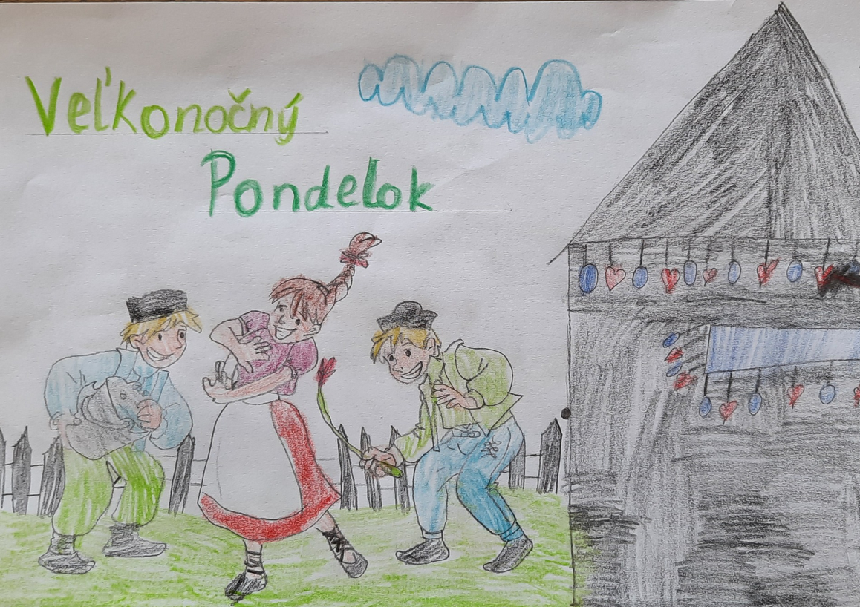
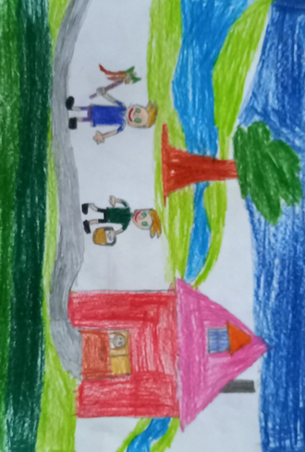
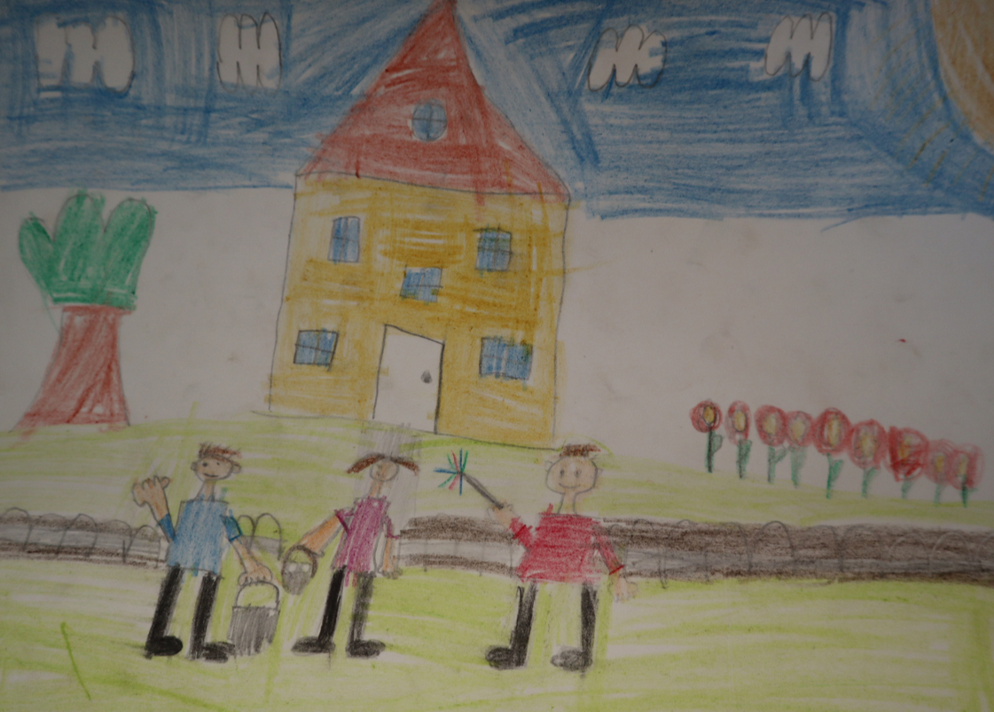

Slide 6
Lucka, Ninka, Nikolas, Lukas, Matiáš, Samko, Richard, Lejka, Emka, Andrejko,
Beatka, Evka

